Slide 1
«Определение личностных черт человека
методами графологии».
Работу выполнили: ученицы 7г класса
Карягина Маргарита
Цацко Екатерина
Научный руководитель:
Кобзева Ирина Николаевна

Slide 2
Гипотеза
По почерку можно определить личностные черты человека.

Slide 3
ЦЕЛЬ
выявить связь в цепочке
почерк - личностные черты человека.

Slide 4
Задачи
Изучить источники по интересующей нас теме
Провести анализ почерка методами графологии
Обработать результаты методики определения типа темперамента
Сравнить результаты анализа почерка методами графологии и методики определения типа темперамента
Сделать выводы о связи между почерком человека и его личностными чертами

Slide 5
Что такое почерк?
Индивидуальная устойчивая манера письма.

Slide 6
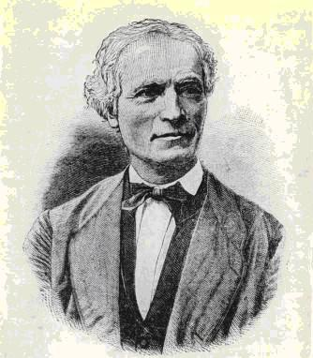
Графология -
это наука, целью которой является определение характера по почерку .

Slide 7
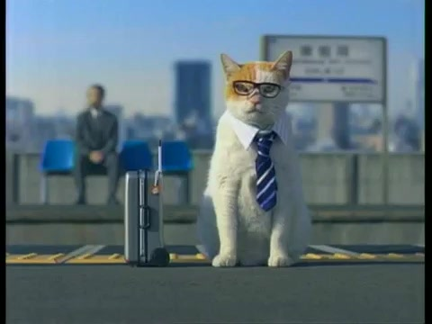
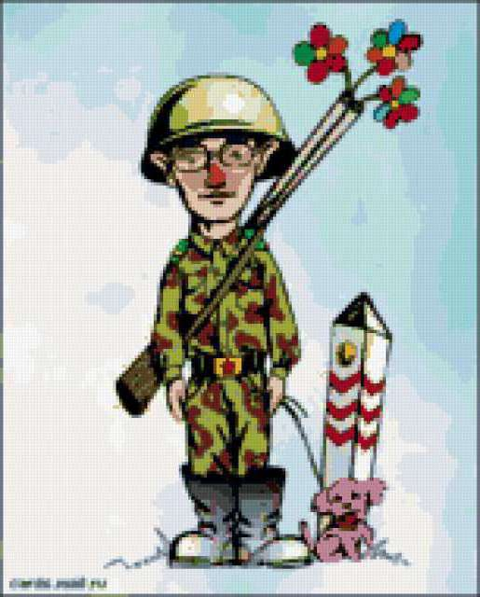
Где применяется графология

Slide 8
личностные черты человека

Slide 9
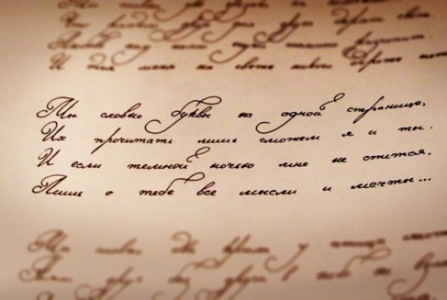
Методы исследования
Тест на определение личностных черт человека по его почерку
Личностный опросник на определение типа темперамента Г.Айзенка

Slide 10
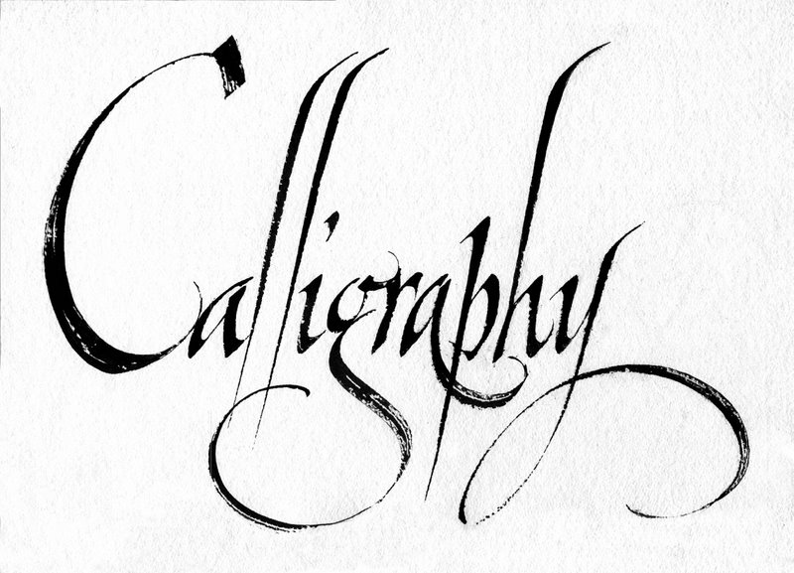
В исследовании приняли участие:
Учащиеся 10х классов(13 человек)

Slide 11
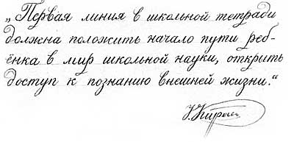
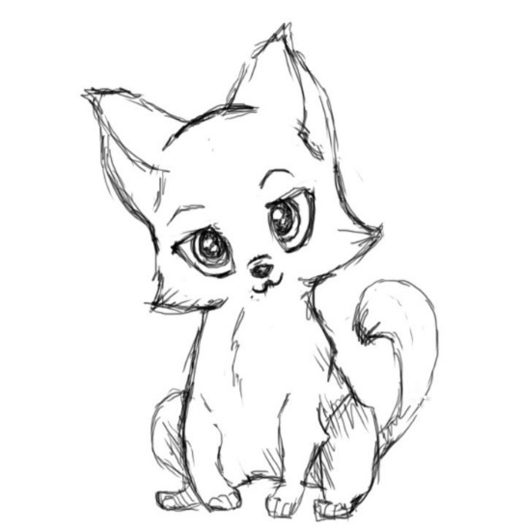
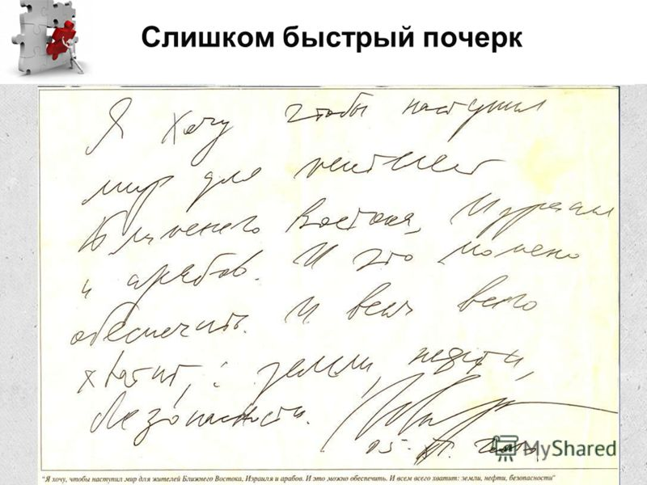
Тест на определение
личностных черт человека

Slide 15
Не сходится

Slide 16
Результаты исследования

Slide 17
ВЫВОДы
Цель достигнута, задачи выполнены, гипотеза подтвердилась.
По почерку можно узнать очень многое о человеке, в достаточной мере, чтобы составить его психическую характеристику.
Графологическая методика не лишена и прогностической стороны значения, с ее помощью можно давать полезные рекомендации для человека.

Slide 18
литература
http://3ladies.su/psihology/success/kak-opredelit-xarakter-po-pocherku.html
http://www.manalfa.com/lichnost/harakter-po-pocherky
http://ignatyeva.ru/articles/91-2010-03-15-14-49-56.html

